Slide 1
Edzéstámogató rendszer küzdősportokhoz Martial Arts Training Support System
Kolozsi Norbert
U95726

Slide 2
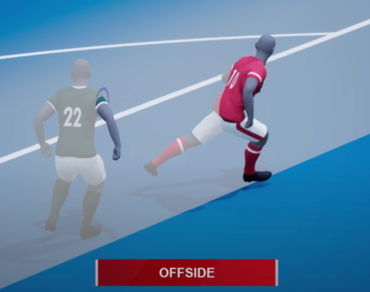
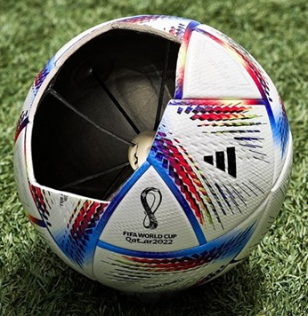
Technológiai újítások a sportban
Gólvonal technológia
VAR
Futball világbajnokság labdája
Skill.lab
Harcművészet?

Slide 3
Rendszerrel szemben támasztott követelmények
A rendszer vizuális úton képes jelezni a felhasználó felé, hogy melyik érzékelőre várja a találatot.
A rendszer képes a bevitt találatot érzékelni és annak sikerességét vizuális úton a felhasználó felé jelezni.
A rendszer képes az előző két pontban definiált lépések közti időt mérni és memória egységében eltárolni.
A rendszernek biztosítania kell egy olyan kommunikációs felületet, amelyen keresztül a felhasználóval képes vezeték nélküli információcserére.
A felhasználónak tudnia kell konfigurálnia a rendszert, újabb érzékelőket hozzáadni, valamint az edzésmódokat testreszabni.
A rendszeren belüli egységeknek képesnek kell lenniük egymás között adott feladatuknak megfelelően kábelmentesen kommunikálni.
A felhasználó képes legyen bármely pillanatban megszakítani a jelenleg futó folyamatokat.
A rendszer képes összegezni az edzés alatt gyűjtött adatokat és ezekről információt szolgáltatni a felhasználónak.
A rendszer képes naplózni („logolni”).

Slide 4
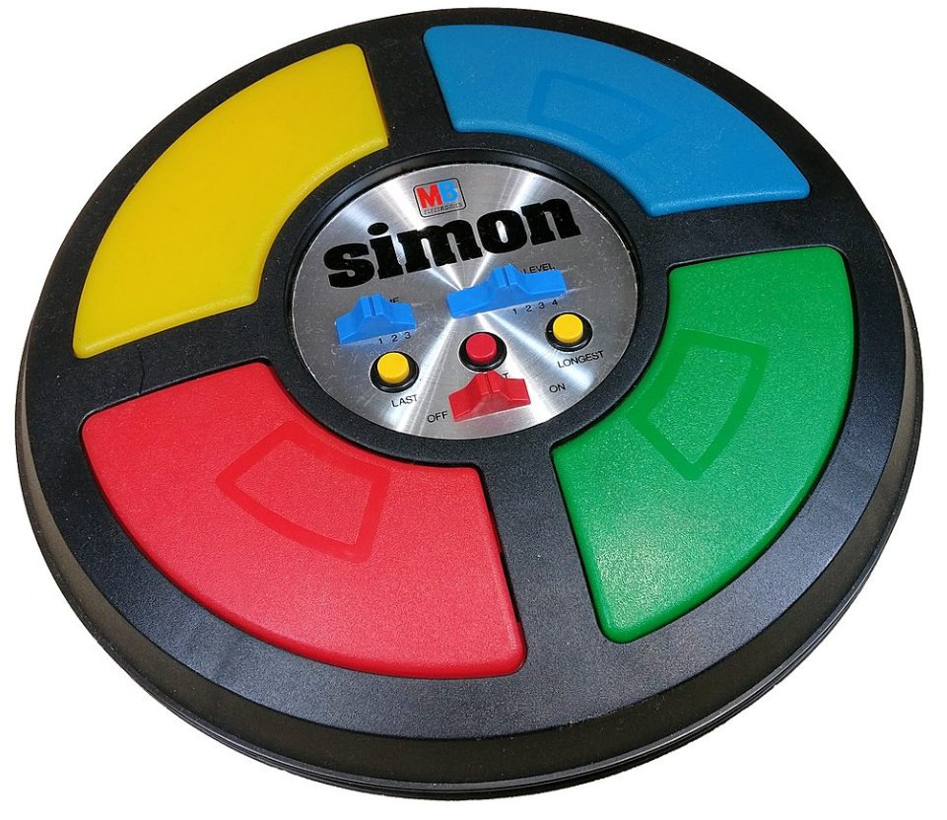
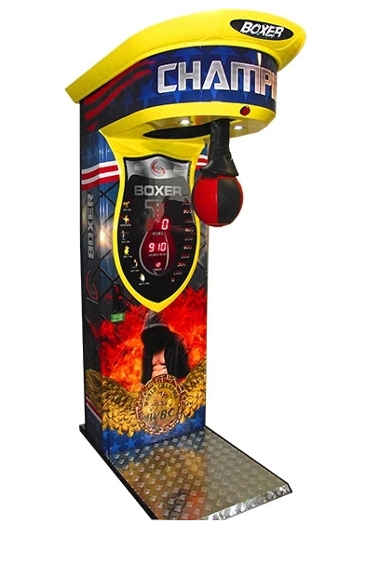
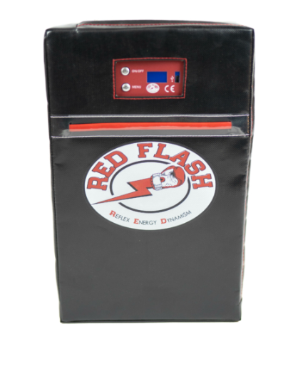
Alternatíva
Simon játék
Punching game
Redflash

Slide 5
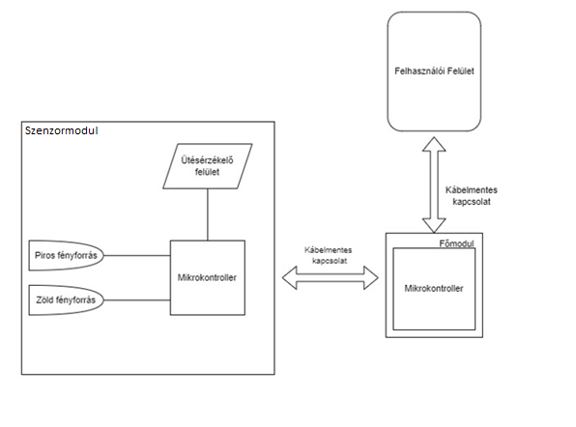
Architektúra
Szenzormodul
Főmodul
Felhasználói felület

Slide 6
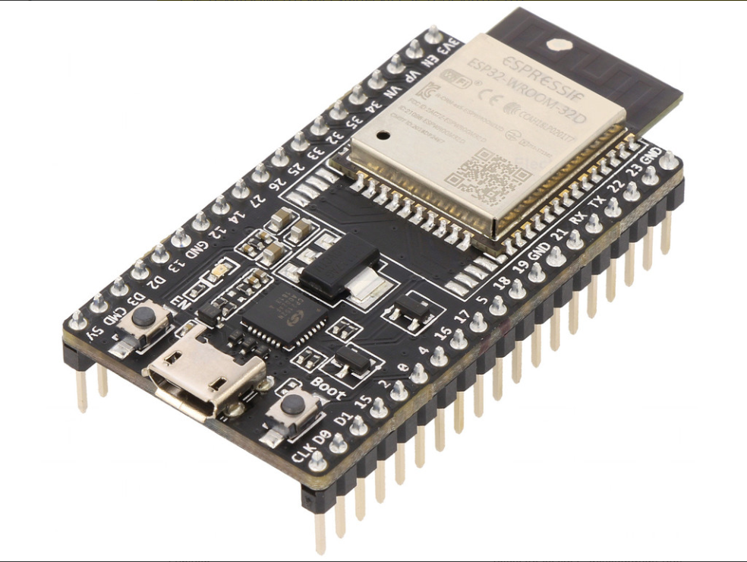
ESP32 mikrokontroller
Mikrokontroller
Olcsó, de sok beépített funkció
BLE + WIFI
Arduino IDE

Slide 7
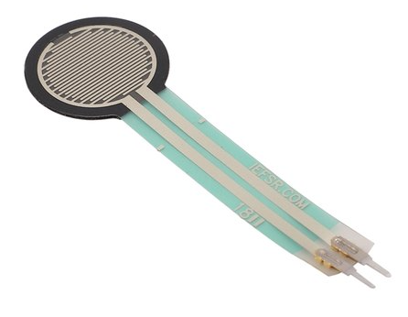
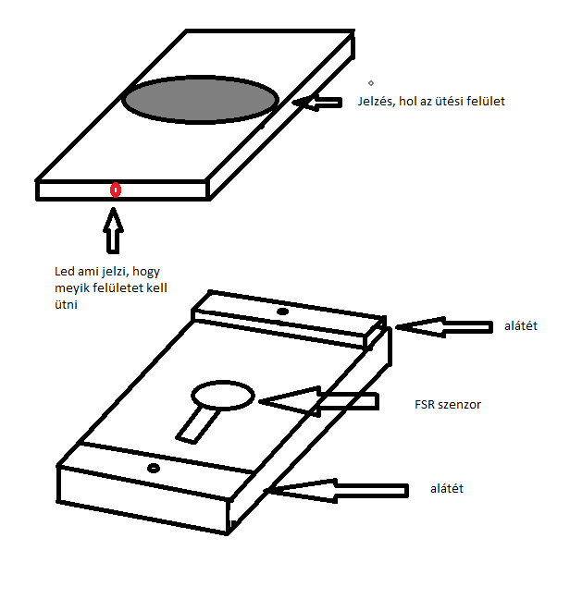
FSR (Force Sensitive Resistor)

Slide 8
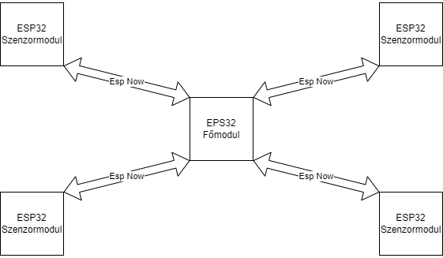
ESP-NOW
Wireless
Peer-peer
2.4GHz
Maximum 250byte-nyi adat
Master Slave kapcsolat
Események alapján működik

Slide 9
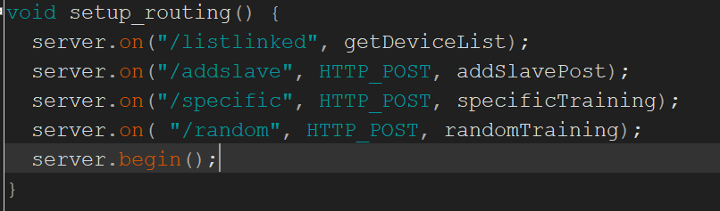
Webszerver ESP32-n
Soft AP
REST API
Rendszeresített interfész
Kliensz Szerver elkülönülése
Állapotnélküliség
Gyorsítótár használata szabadon
Rétegezhető
Futtatható kód (opcionális)
URL Lista

Slide 10
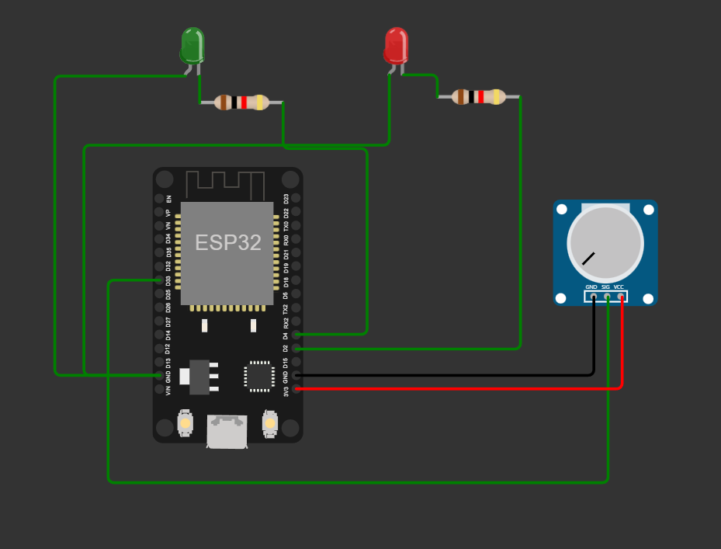
Szenzormodul
1) A rendszer vizuális úton képes jelezni a felhasználó felé, hogy melyik érzékelőre várja a találatot.
2) A rendszer képes a bevitt találatot érzékelni és annak sikerességét vizuális úton a felhasználó felé jelezni.
3) A rendszer képes az előző két pontban definiált lépések közti időt mérni és memória egységében eltárolni.
6) A rendszeren belüli egységeknek képesnek kell lenniük egymás között adott feladatuknak megfelelően kábelmentesen kommunikálni.

Slide 11
Várom a Kérdéseket
Köszönöm a Figyelmet!

